Slide 1
5.1吊顶的基础知识
5.1.1.吊顶基本功能及装修的要求
吊顶的基本功能：
（1）装饰室内空间环境，给人美的享受。
（2）改善室内空间，满足使用功能的要求
（3）隐藏室内设备管线和结构构件
5.1.2. 吊顶的分类
表5.1吊顶的分类
分类的方法 | 类型细节
根据施工工艺不同 | 1.抹灰刷浆类2.贴面类3.装配式板材4.裱糊类5.喷刷类
根据外观不同 | 1.平滑式2.井格式3.悬浮式4.分层式
根据表面与基层关系 | 1.直接式2.悬吊式
根据构造方法 | 1.无筋类2.有筋类
根据显露状况 | 1.开敞式2.隐藏式
根据龙骨材料 | 1.木质龙骨2.轻钢龙骨
根据承受荷载的能力 | 1.上人2.不上人
其他 | 1.结构吊顶2.软膜吊顶3.发光吊顶

Slide 2
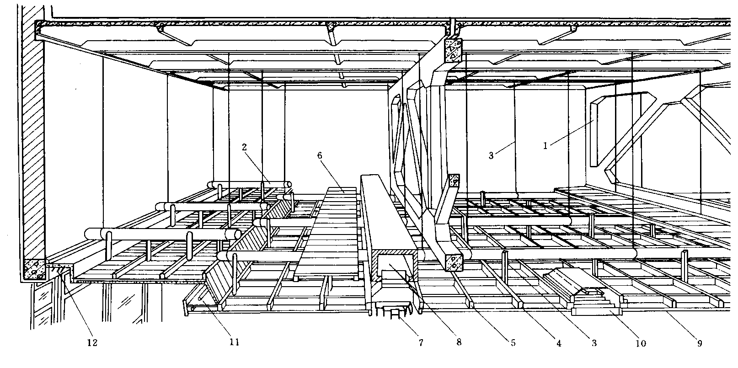
5.1.3.吊筋与龙骨的布置
1.吊筋的作用
吊筋是将吊顶部分与建筑结构连接起来的承重传力构件。见图5.1所示。吊筋的作用：
（1）承担吊顶的全部荷载并将其传递给建筑结构层；
（2）调整、确定吊顶的空间高度。
图5.1吊顶构造示意图
1-屋架；2-主龙骨；3-吊筋；4-次龙骨；5-间距龙骨；6-检修走道
7-出风口；8-风道；9-吊顶面层；10-灯具；11-灯槽；12-窗帘盒

Slide 3
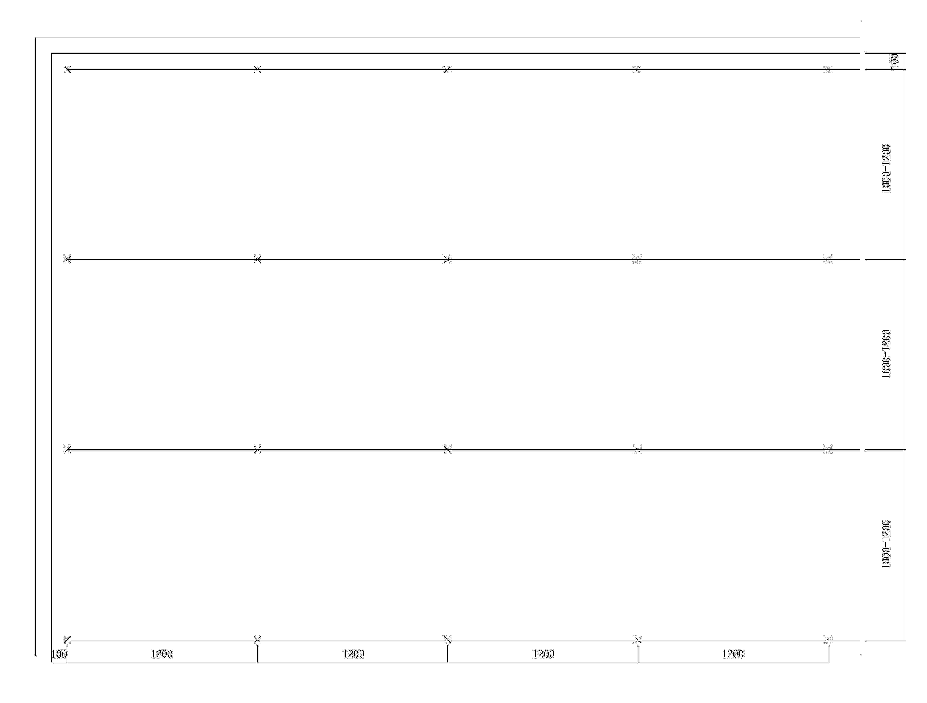
2.吊筋的分类：（1）按施工工艺分为:预埋吊筋或连接吊筋的埋件；装修时用射钉固定在结构层上的吊筋。
（2）按荷载类型分为上人吊筋和不上人吊筋。
（3）按材料分为：型钢、方钢、圆钢铅丝几种类型。
3.吊筋的布置 吊筋与楼房盖连接的节点称为吊点，吊点应均匀布置，一般900~1200mm左右，主龙骨端部距第一个吊点不超过300mm，如图5.2所示：
图5.2 吊筋的布置

Slide 4
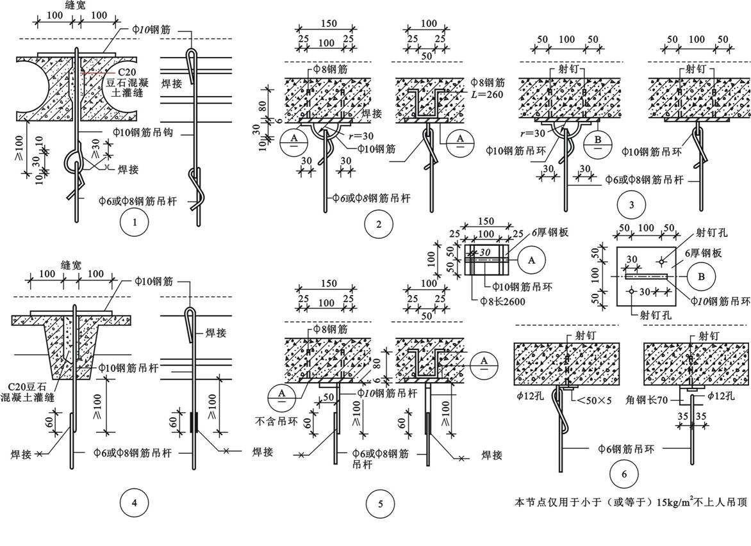
4.吊筋与结构的固定
吊筋与结构的连接一般有以下几种构造方式：
（1）吊筋插入预制板的板缝并用C20细石混凝土灌缝。如图5.3（1）所示
（2）将吊筋绕于梁板底预埋件焊接的半圆环上，如图5.3（2）（3）所示
（3）吊筋与预埋钢筋焊接处理，如图5.3（4）所示
（4）通过连接件两端焊接，使吊筋与结构连接，如图5.3（5）（6）所示
图5.3 吊筋与结构的连接单位：（mm）

Slide 5
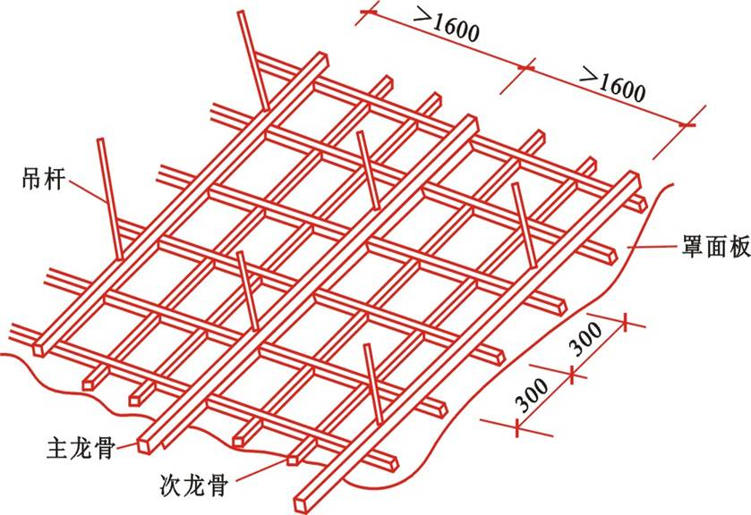
4.龙骨的布置
木基层有主龙骨、次龙骨、横撑龙骨。其中，主龙骨为50mm（70~80）mm，主龙骨间距一般在0.9~1.5m。次龙骨断面一般为30mm×(30~50)mm,次龙骨的间距依据次龙骨的截面尺寸和板材规格而定，一般为400~600mm。用50×50mm的方木吊筋钉牢在主龙骨的底部，并用8号镀锌铁丝绑扎。如图5.4。
图5.4 木龙骨的布置

Slide 6
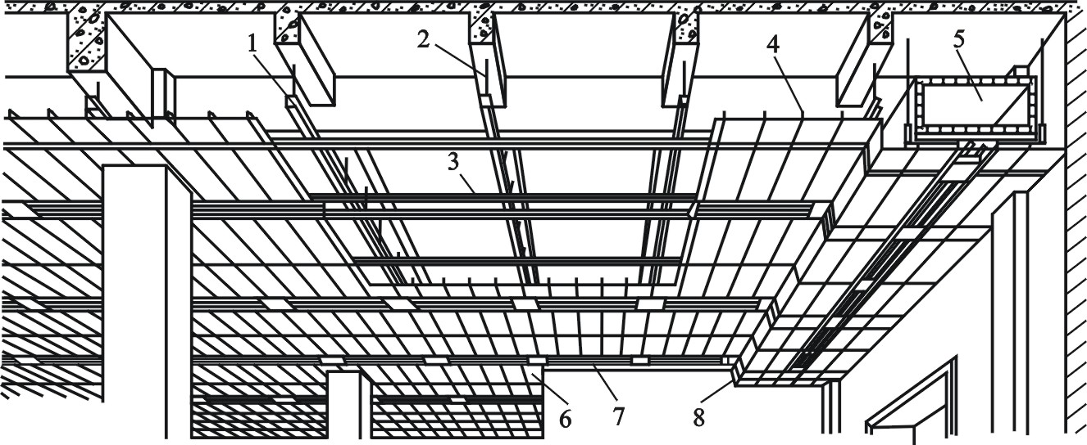
4.龙骨的布置
悬挂于楼板底吊顶龙骨构造见图5.5：
图5.5 悬挂于楼板底构造示意
1—主龙骨；2—吊筋；3—次龙骨；4—间距龙骨；
5—风道；6—面层；7—灯具；8—出风口

